Slide 1

Мальцев Рома МБДОУ «Ягодка»

Slide 2
Тип проекта: детско-взрослый
Вид проекта: исследовательский
Продолжительность: краткосрочный
Участники проекта: дети старшей группы, воспитатели, родители
Задачи: развивать воображение, творчество, любознательность участников проекта

Slide 3
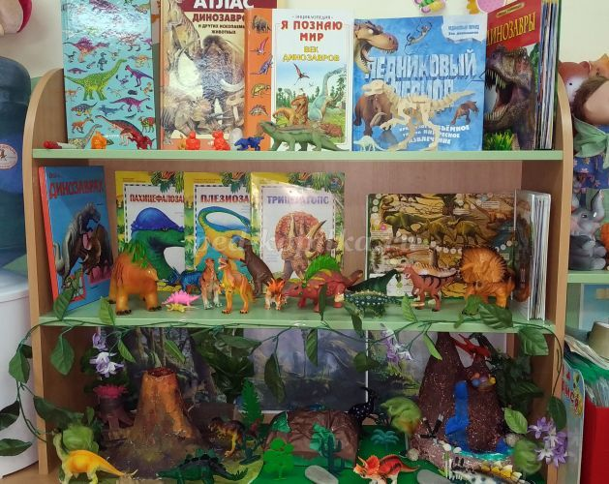
Мамонты и динозавры – доисторические существа, жизнь которых интересна в настоящее время.
Гипотеза:

Slide 4
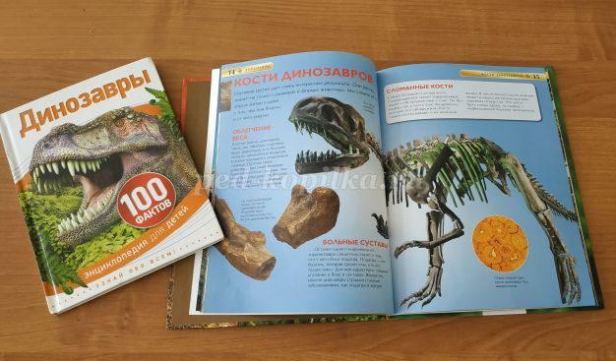
Почему я выбрал эту тему?
Мне очень нравится смотреть разные энциклопедии и очень заинтересовали мамонты и динозавры. Они не были похожи на тех животных, которых я уже знаю

Slide 5
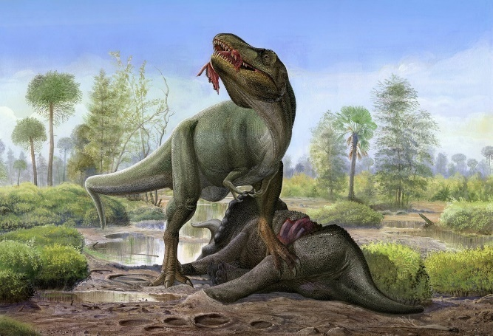
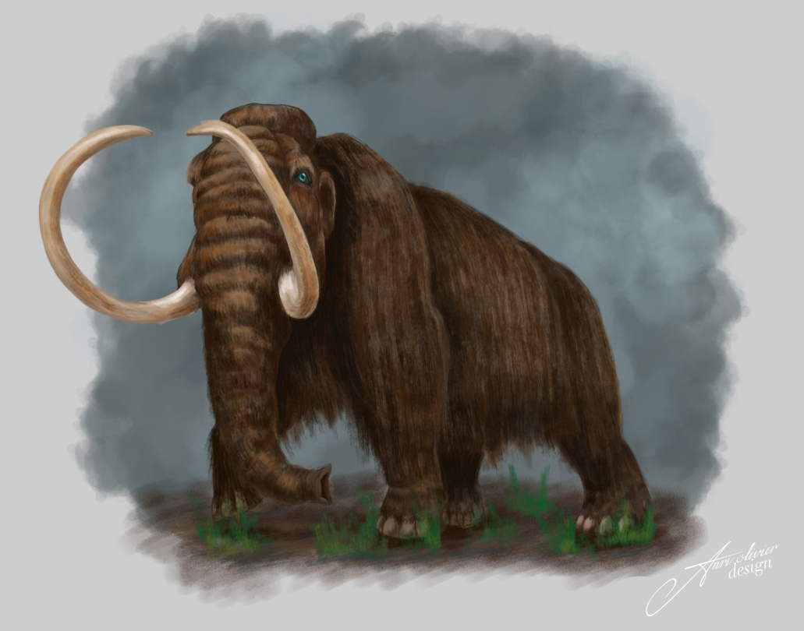
Мне стало интересно и я решил узнать.
Когда и где жили динозавры ?
Кто такие мамонты?

Slide 6
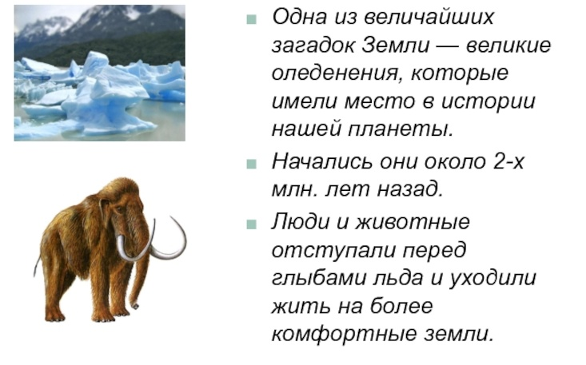
Великое оледенение

Slide 7
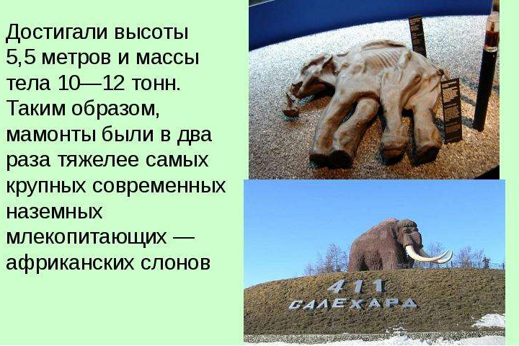
Символ ледникового периода-мамонт

Slide 8
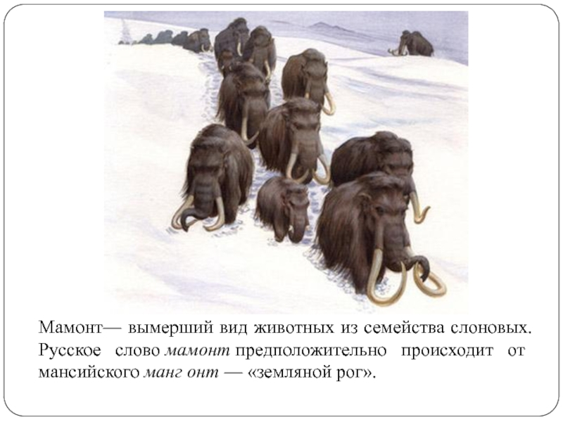

Slide 9
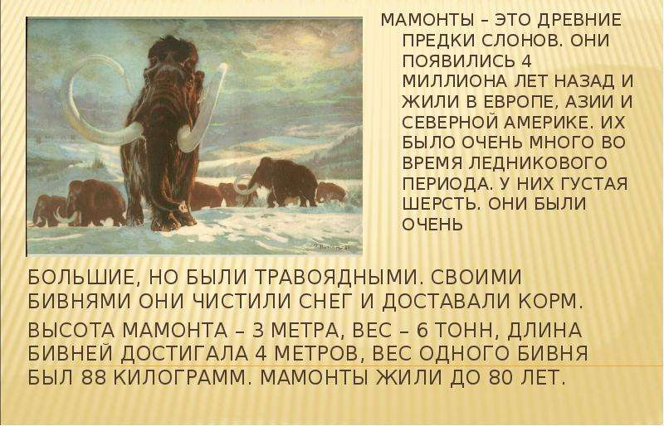
Кто такие мамонты?

Slide 10
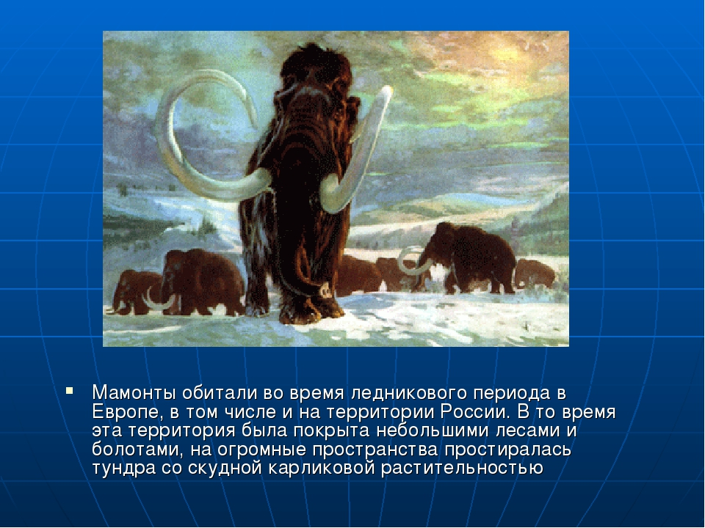

Slide 11
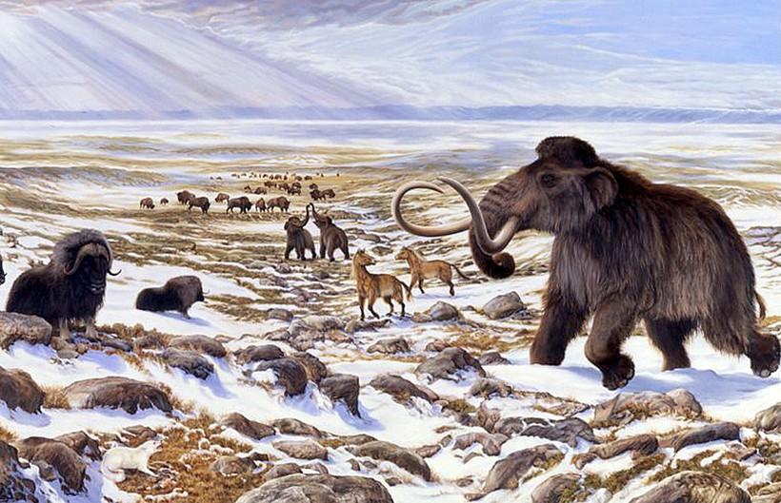
Почему вымерли мамонты
Причины вымирания мамонтовой фауны до конца неизвестны
Сегодня большинство ученых склоняется к тому, что главной причиной
Было быстрое потепление климата
Исследователи отмечают, что у привыкших к обитанию в холодном климате мамонтов в период потепления, возможно, нарушился физиологический обмен они стали менее устойчивыми к инфекционным заболеваниям.

Slide 12
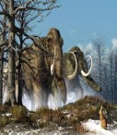
Зимой стало выпадать больше снега, а летом почвы оттаивали и заболачивались Животные, привыкшие передвигаться по сравнительно твердой поверхности, не могли существовать в заболачивающихся местностях. Все это приводило к их массовой гибели. Они гибли в снежных заносах, страдали без еды

Slide 13
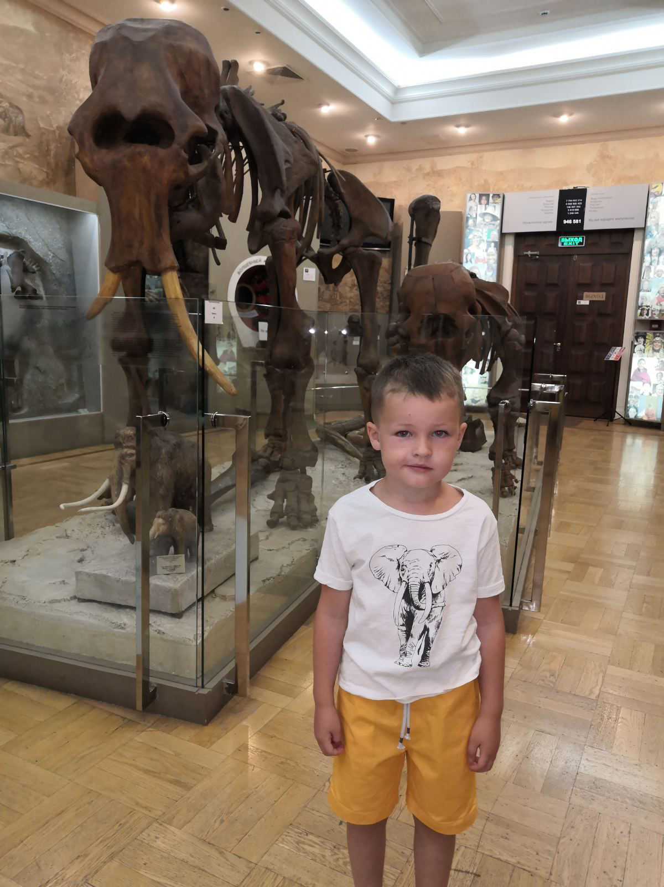

Чтобы посмотреть на находки ученых, мы посетили музей .Это очень интересное место. Я увидел там скелеты мамонтов.

Slide 14
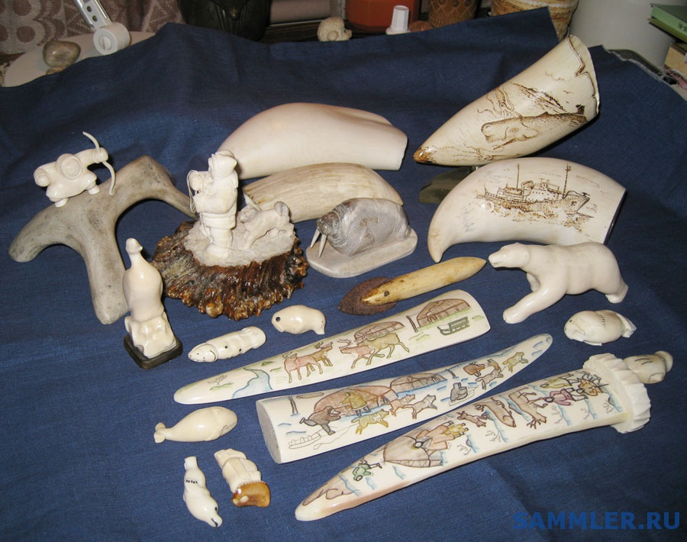
Археологи нашли на территории Русской равнины и в Сибири
Много изделий из бивня мамонта- иголки, фигурки, наконечники копий

Slide 15
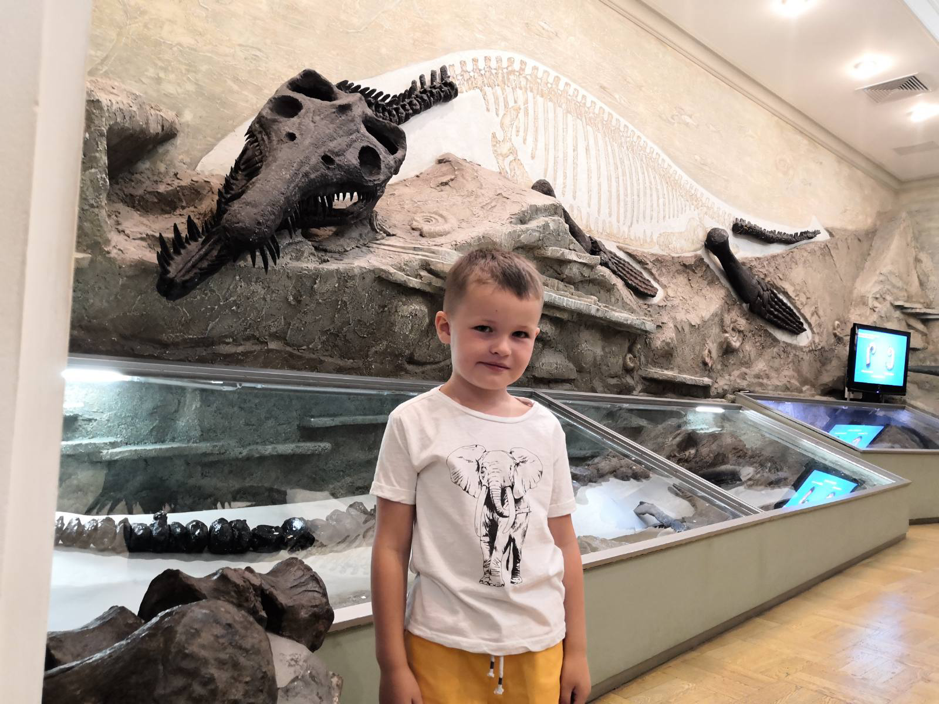
Динозавр в переводе с греческого обозначает «страшный» или «ужасный ящер».
Мне очень интересно посмотреть на их останки

Slide 16
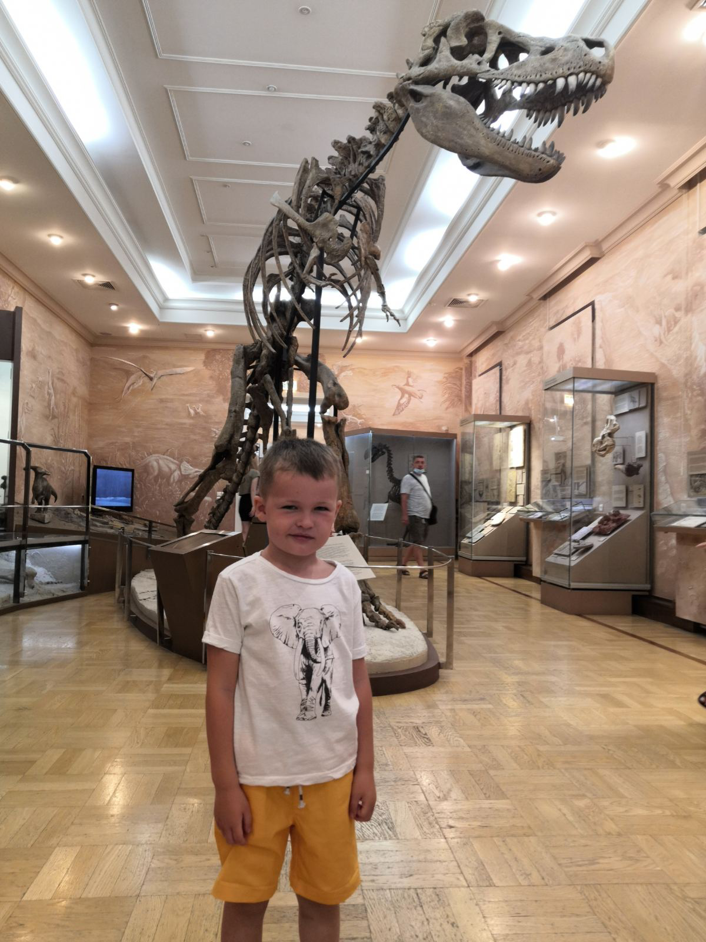
По найденным останкам зубов ученые предположили, что динозавр был хищником.
По найденным останкам зубов ученые предположили, что динозавр был хищником.
По найденным останкам зубов
ученые предположили, что динозавр был
хищником

Slide 17
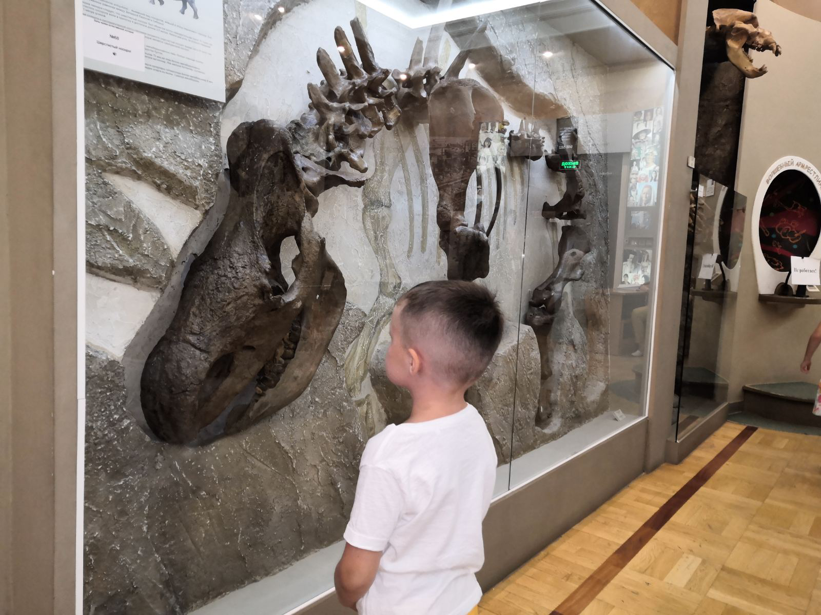

Slide 18
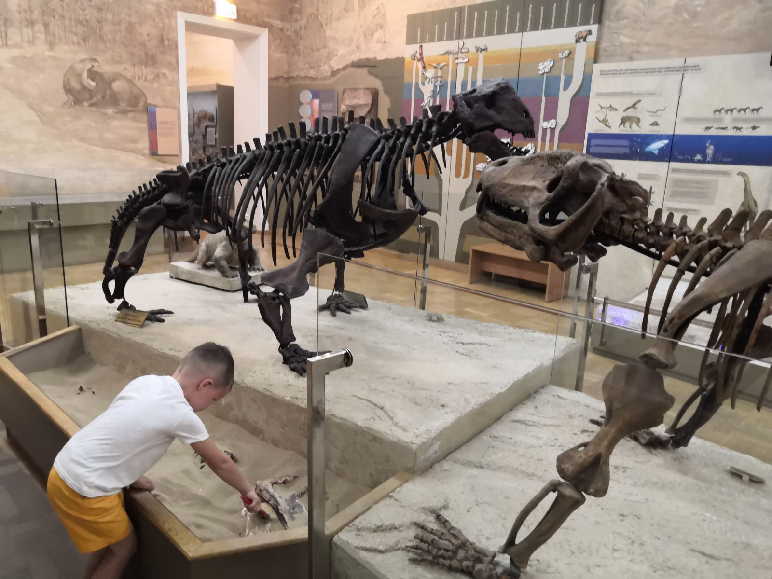

Slide 19
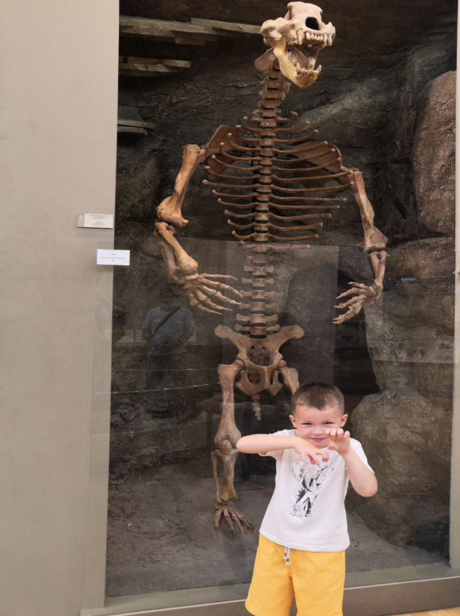
Изучение древних животных очень увлекательно. Исследуя
Их тайны, мы можем узнать много нового и полезного для нашей планеты.
Я хотел бы сам найти тушу мамонта и скелет динозавра, раскопать его и
Поместить в музей

